Slide 1
Что ты знаешь о немцах
и Германии?
СВОЯ ИГРА

Slide 2
Кто это? | 10 | 20 | 30 | 40 | 50
Германия | 10 | 20 | 30 | 40 | 50
Праздники | 10 | 20 | 30 | 40 | 50
Что за слово? | 10 | 20 | 30 | 40 | 50

Slide 3
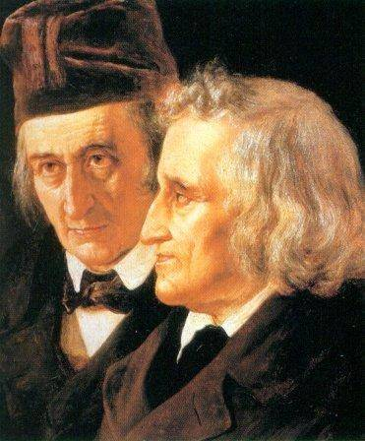

Slide 4
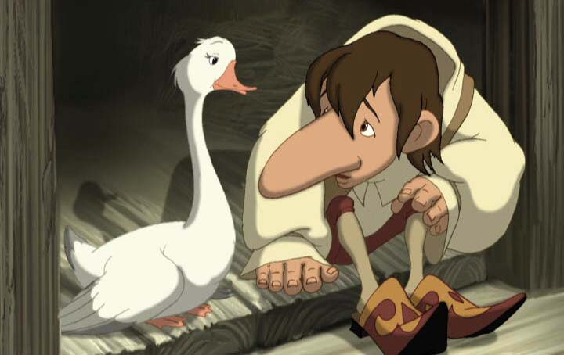
Персонаж сказки Вильгельма Гауфа

Slide 5
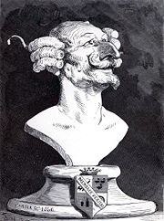

Slide 6
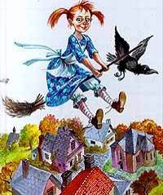
Персонаж
сказки
Отфрида
Пройслера

Slide 7
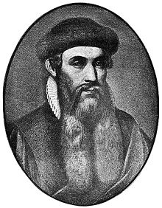
Немецкий
изобретатель книгопечатания

Slide 8
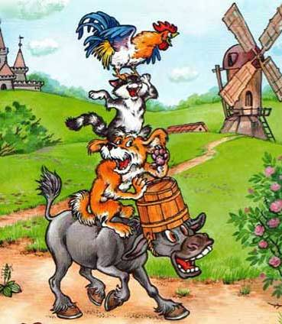
В какой
немецкий
город
направляется
эта четвёрка?

Slide 9
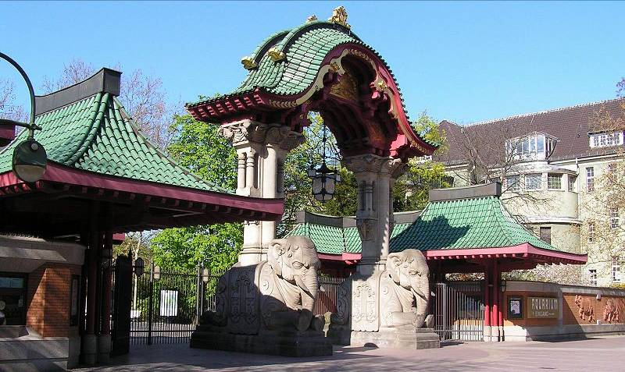
В каком немецком городе находится этот зоопарк?

Slide 10
У швейцарцев –
швейцарский франк,
у немцев – ?

Slide 11
Символ какого немецкого автомобиля?

Slide 12
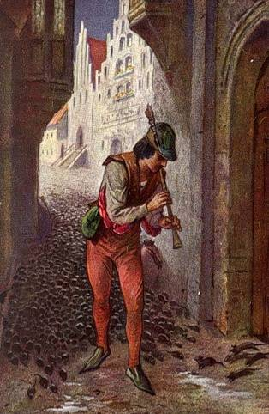
Какой
немецкий город этот персонаж освободил
от крыс?

Slide 13
Какой подарок
традиционно получают
немецкие первоклассники
в первый школьный день?

Slide 14
Кто в ночь с 5-го на 6-ое декабря
кладёт послушным детям
в башмачки или сапоги
подарки?

Slide 15
Перед каким праздником
у немцев проходит
4 адвента?

Slide 16
Ссылки:
https://de.wikipedia.org/wiki/Br%C3%BCder_Grimm#/media/File:Grimm.jpg
http://static3.kinootziv.com/source/files/films_images_thumbs/karl/karlik-nos821251.jpg
https://de.wikipedia.org/wiki/Hieronymus_Carl_Friedrich_von_M%C3%BCnchhausen#/media/File:Dore-munchausen-illustration.jpg
http://static1.ozone.ru/multimedia/books_covers/c300/1007713583.jpg
https://commons.wikimedia.org/wiki/Category:Johannes_Gutenberg?uselang=de#/media/File:Gutenberg.jpg
http://www.char.ru/books/156090_Volshebnye_skazki_Bremenskie_muzykanty.jpg
https://commons.wikimedia.org/wiki/Zoologischer_Garten_Berlin?uselang=de#/media/File:Berlin_zoo_elefantentor.jpg
https://upload.wikimedia.org/wikipedia/de/thumb/e/e6/Audi_2009_logo.svg/218px-Audi_2009_logo.svg.png
https://commons.wikimedia.org/wiki/Category:Pied_piper?uselang=de#/media/File:Rattenfaenger_Herrfurth_3_500x809.jpg

Slide 17
ДО НОВЫХ
ВСТРЕЧ!

